Slide 1
Ich selbst bleiben, trotz Familie…?
Wie sich Eltern in den Strapazen des Alltages Sorge tragen können

Slide 3
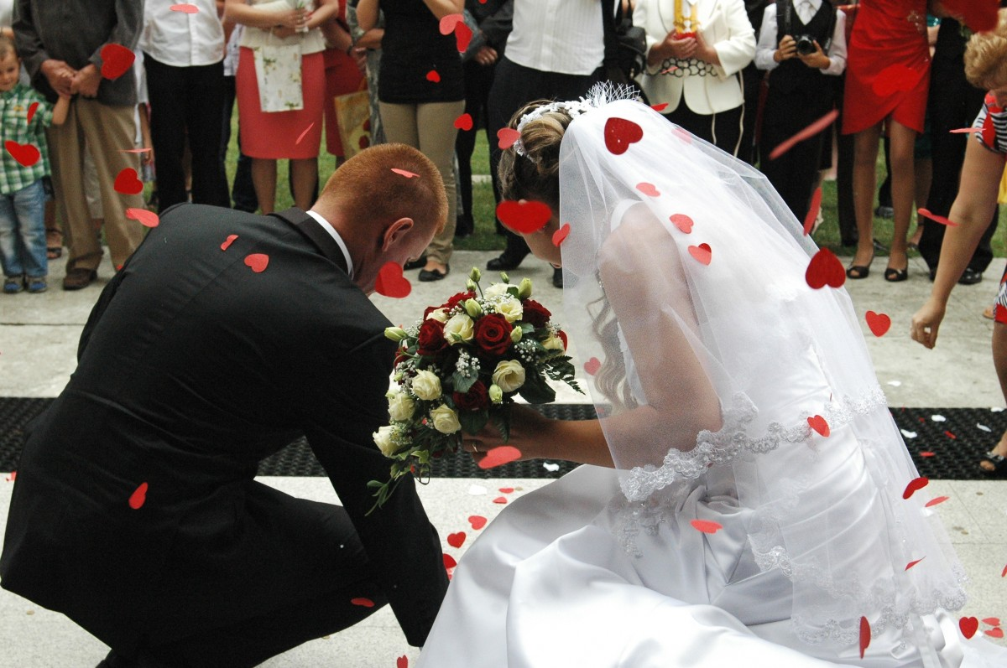

Slide 4
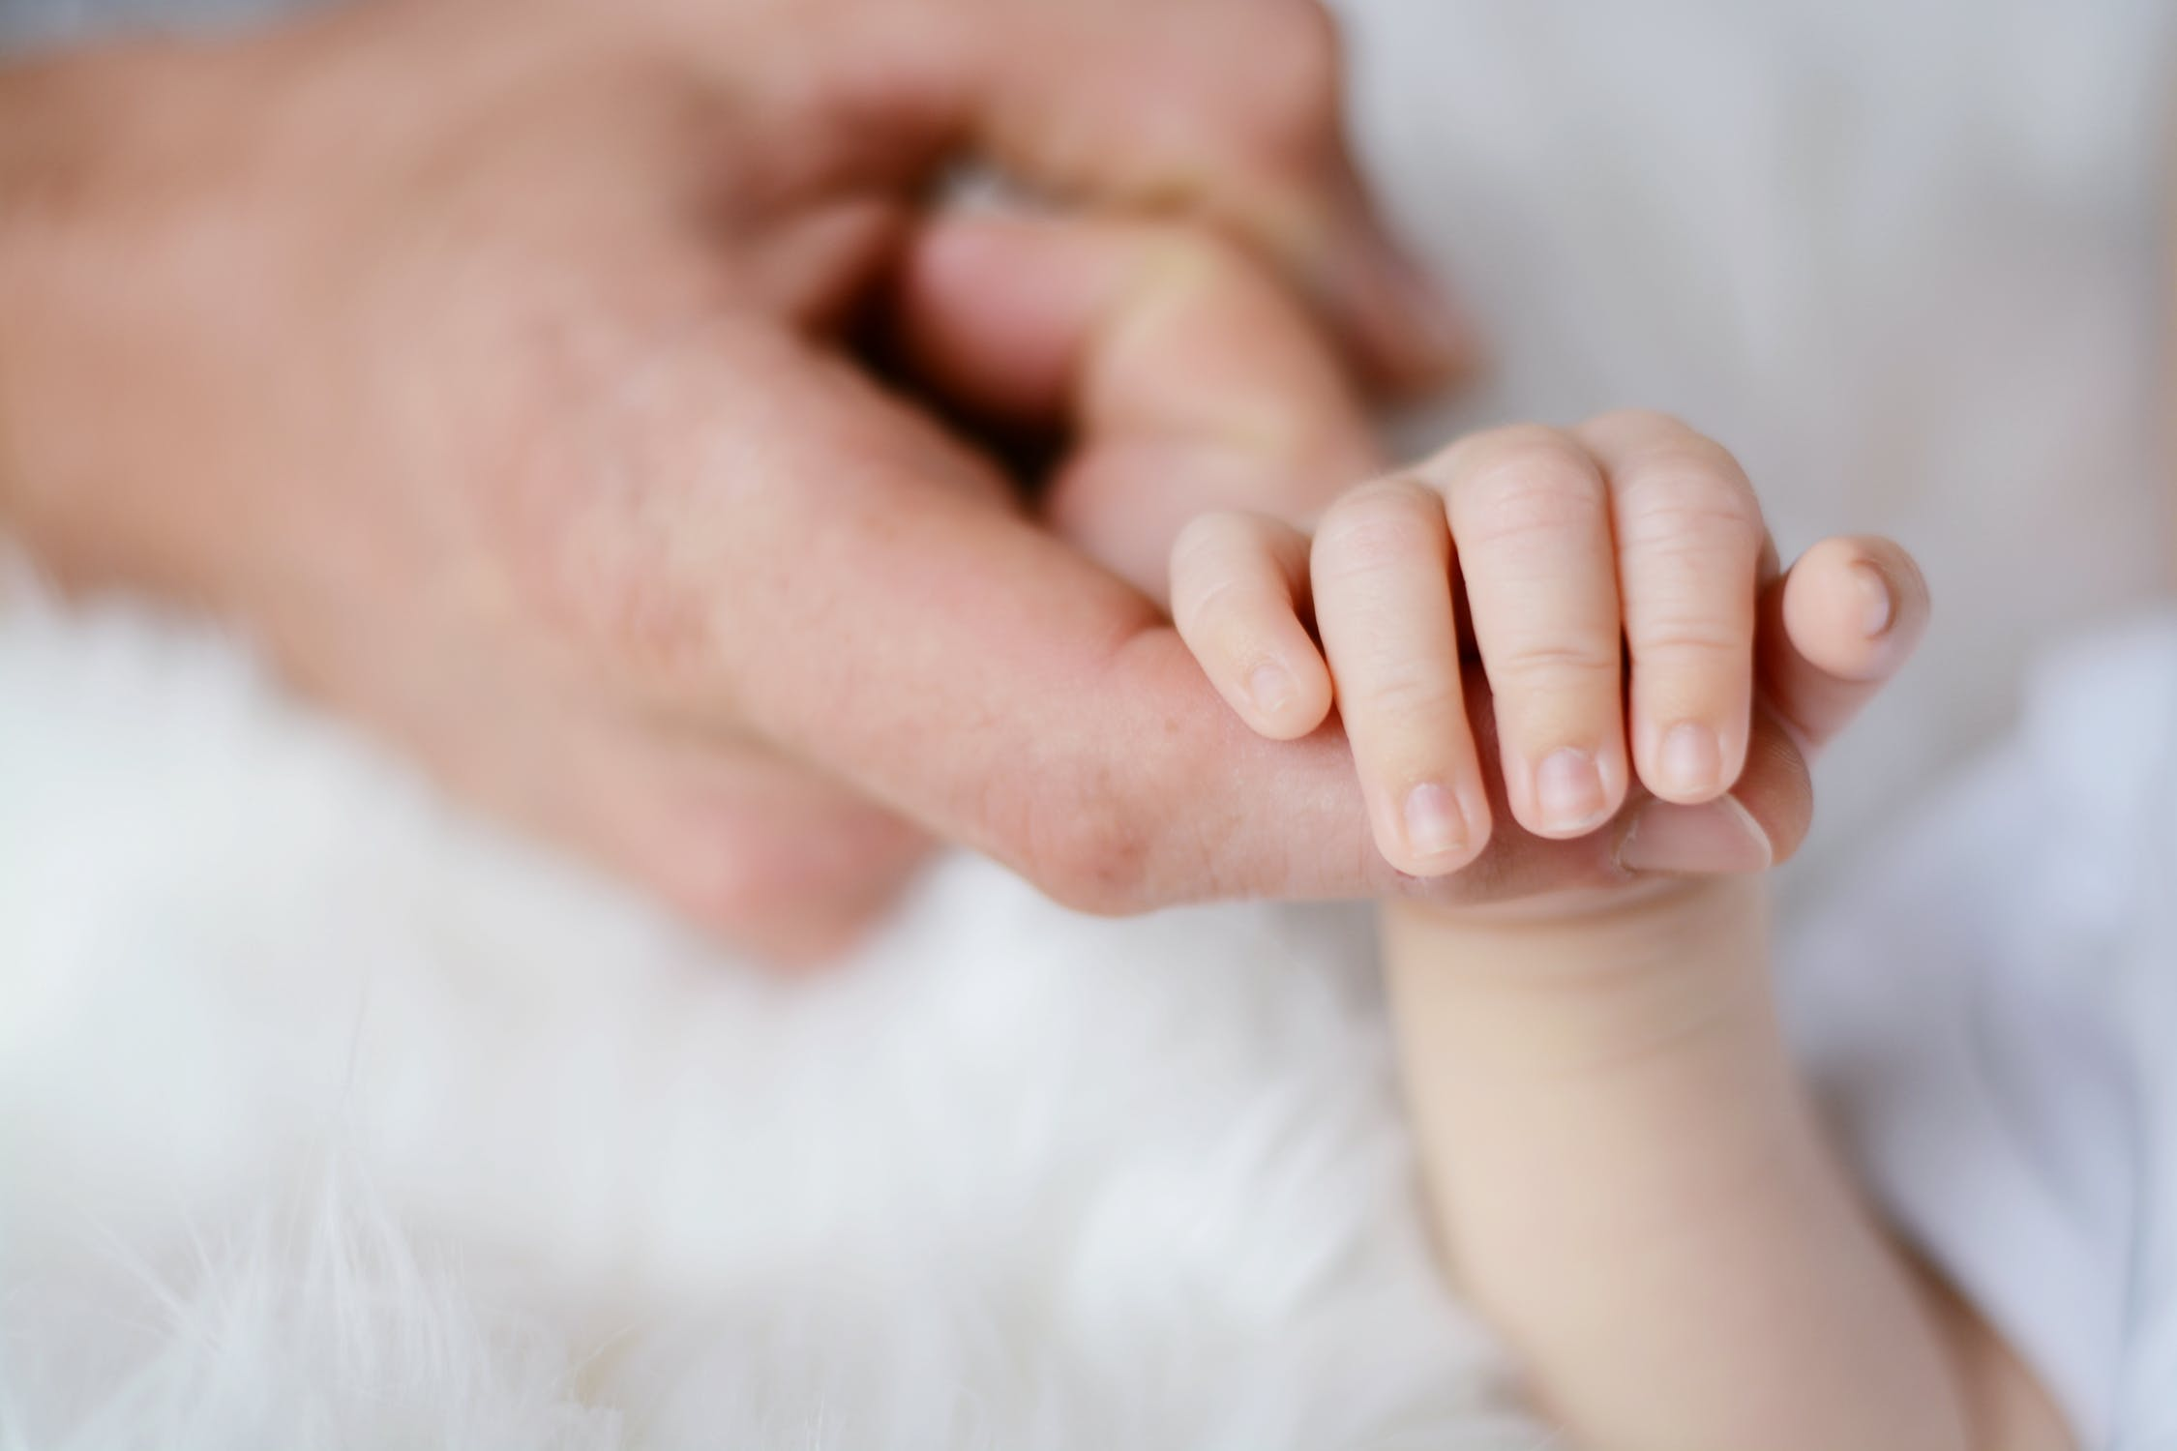

Slide 5
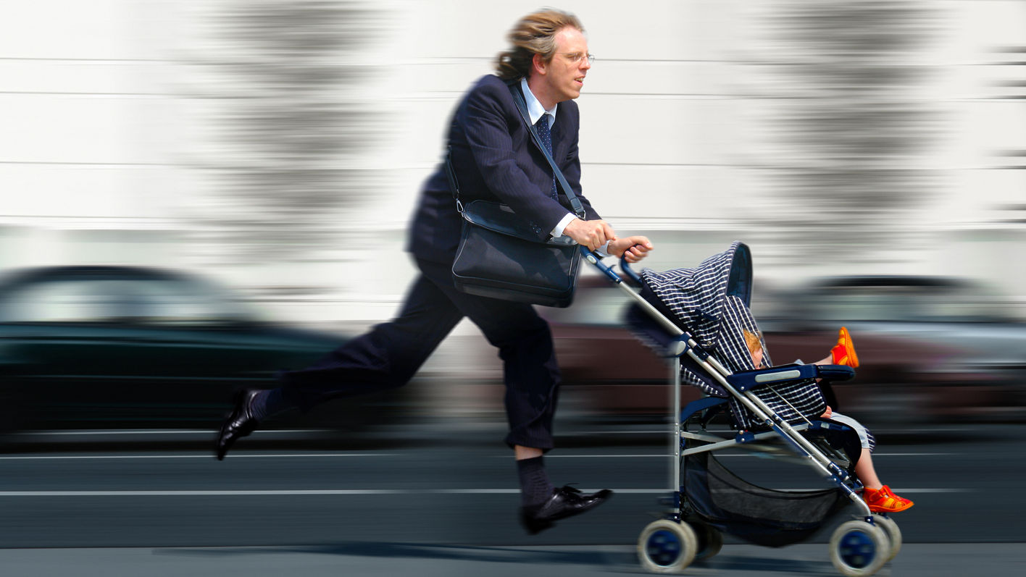

Slide 6
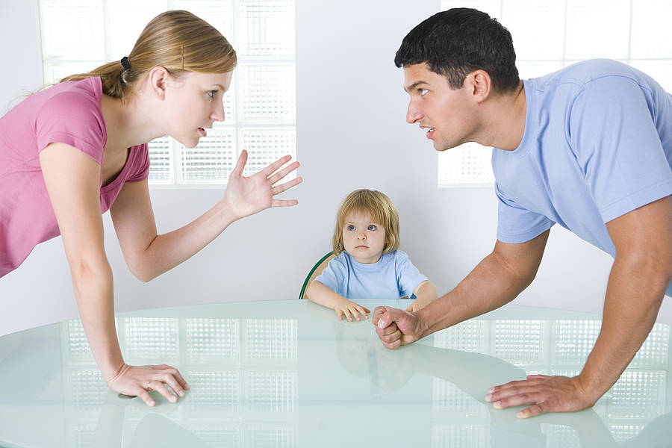

Slide 8
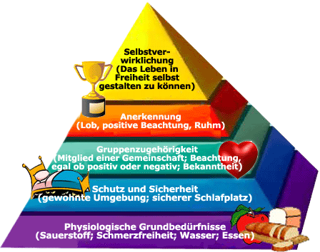
Bedürfnispyramide nach Masslow

Slide 9
Gewaltfreie Kommunikation nach M. Rosenberg
ICH = Selbstempathie
DU = Empathie
Gefühle
gestresst, genervt, wütend, traurig, ohnmächtig, überfordert, müde
Bedürfnisse
Erholung, Entspannung, Unterstützung, Balance, Austausch, Zeit für mich

Slide 10
Was ist Stress?
Stress kann man ganz allgemein als Missverhältnis zwischen Anforderungen (Soll) und den Möglichkeiten einer Person (Ist) bezeichnen.
Stress bezeichnet den Zustand, indem sich Betroffene befinden. Die Ursachen nennt man „Stressoren“.
Selye (1950): „Die Belastungen, Anstrengungen und Ärgernisse, denen ein Lebewesen täglich durch viele Umwelteinflüsse ausgesetzt ist. Es handelt sich um Anspannungen und Anpassungszwänge, die einen aus dem persönlichen Gleichgewicht bringen können und bei denen man seelisch und körperlich unter Druck steht.“
(Kaluza 2005, Litzke 2007, TK 2007)

Slide 11
5 Stressebenen
1: Gedanken, Denken/Wahrnehmen
(„Das schaffe ich nie.“, Blackout, Konzentrationsmangel, Denkstörungen, Wortfindungsstörungen, Beeinträchtigung des Kurz- und Langzeitgedächtnisses
2: Emotionen, Gefühle/Befindlichkeiten
(Angst, Panik, Wut, Depressionen/Hilflosigkeit, Selbstwertgefühl sinkt, Veränderung von Persönlichkeitszügen)
3: Vegetativ-hormonelles System, Reaktionen des Nervensystems
(Herzklopfen, erröten, Anstieg der Atemfrequenz, verstärkte Schweißproduktion)
4: Muskuläres System, Muskuläre Reaktionen auf Skelettmuskulatur
(Ermüdung, Verspannungen, Fuß wippen, Herz-Kreislauf-Erkrankungen)
5: Verhalten, Physiologische Reaktion
(bizarre Verhaltensmuster, gestörtes Schlafmuster, Abwesenheit vom Arbeitsplatz, Schuldzuweisungen)
(Litzcke 2007)

Slide 12
Eltern Burnout
Symptome eines Eltern-Burnouts
Extreme Erschöpfung
Grosse emotionale Distanzierung
Zunehmemdes Schwinden der Leistungsfähigkeit und der Identifikation mit der Elternrolle
Zwei dieser drei Symptome genügen, um über ein Burnout nachzudenken

Slide 13
Stressampel nach Kaluza
Stressoren
Eigene Einstellungen
Stressreaktionen

Slide 14
Stressampel nach Kaluza
Stressoren
Äussere Bedingungen und Situationen, die mich belasten
Eigene Einstellungen, Gedanken
Unterscheidet sich von Mensch zu Mensch.
Stressreaktionen
Meine körperlichen und seelischen Reaktionen auf die Stressoren

Slide 15
Stressoren
Physische Stressoren
Lärm, Hitze/Kälte, Hunger, Verletzungen, Krankheit, Schlafmangel, falsche Ernährung
Psychische Stressoren
Überforderung, Zeitmangel, keine Zeit für sich, Fremdbestimmung
Soziale Stressoren
keine Unterstützung, Konflikte, Isolation, kein Respekt, eigene Grenzüberschreitung

Slide 16
Gewaltfreie Kommunikation nach M. Rosenberg
Gefühle
gestresst, genervt, wütend, traurig, ohnmächtig, überfordert, müde
Bedürfnisse
Erholung, Entspannung, Unterstützung, Balance, Austausch, Zeit für mich
Strategie
Gesund ernähren
Entspannungsübungen
Entlastung im Tag organisieren (Babysitter, Nanny, Ruhezeit)
Unterstützung von PartnerIn in der Nacht
Meine Freunde wieder sehen

Slide 17
Strategien Stressabbau
Stufe 1 | Stressoren / Stressauslöser (äussere Faktoren) | Strategien Stressabbau
 | Ich gerate in Stress, wenn… | Ich reduziere die Stressauslöser, indem ich…
Stufe 2 | Persönlicher Stressverstärker (innere Faktoren) | Strategien Stressabbau
 | Ich verstärke den Stress, setze mich selbst unter Stress, wenn… | Veränderung der Gedanken und Einstellungen: Ich denke neu/ich habe neu die Einstellung, dass…
Stufe 3 | Stressreaktion | Strategien Stressabbau
 | Wenn ich im Stress bin, reagiere ich/mein Körper… | Ich gehe aktiv gegen Stress vor und sorge für Entspannung und Ausgleich, indem ich…

Slide 18
Mein Spick
Ich esse jeden Tag Salat und Gemüse
Ich denke jeden Abend, wenn ich ins Bett gehe: ich bin eine gute Mutter/ein guter Vater
Ich mache jeden Morgen eine Entspannungsübung

Slide 19
Viel Spass beim Ausprobieren!
www.respektstattgewalt.ch

